Slide 1
Kvalitativní šetření
Mgr. Eva Rybárová

Slide 2
Cíl projektu
Cílem mé práce je ověřit, zda pro rozvoj čtenářské pregramotnosti v předškolním vzdělávání je vhodnou metodou využívání čtenářských strategií a zda jsou učitelé schopni tuto metodu samostatně využívat a zapojovat do své výuky. V teoretické části práce vymezím oblasti důležité pro rozvoj porozumění předčítanému textu u předškolních dětí a seznámím s vhodnými čtenářskými strategiemi pro tento věk a možnosti práce s nimi. Ve výzkumné části se zaměřím na zjišťování, zda uvedená doporučení jsou pro učitele srozumitelná a v praxi využitelná.

Slide 3
Cíle výzkumu
Cíl intelektuální: Cílem výzkumu je přinést odpovědi na otázky, zda a jakým způsobem učitelé v mateřských školách cíleně rozvíjejí u dětí dovednost porozumět předčítanému textu. Budu zjišťovat, zda a za jakých podmínek je možné zahraniční zkušenost s využíváním čtenářských strategií již v předškolním věku přenést do reality české mateřské školy.
Cíl praktický: Zkušenosti a postřehy účastníků z práce se čtenářskými strategiemi budou součástí metodologické příručky, jak se čtenářskými strategiemi pracovat, která bude praktickým výstupem celého výzkumu a bude moci být využívána pro další vzdělávání pedagogických pracovníků a při přípravě budoucích učitelů mateřských škol.
Cíl personální: Zároveň získám zpětnou vazbu, jakým způsobem nejlépe čtenářské strategie představovat studentům při výuce.

Slide 4
Výzkumný problém
Výzkumný problém, který budu řešit, se zabývá čtenářskými strategiemi jako metodou pro rozvoj porozumění předčítanému textu u dětí předškolního věku. Budu sledovat, jakým způsobem učitelé MŠ přistupují k začleňování čtenářských strategií do své výuky, jak hodnotí jejich přínos a možnost trvalého využívání ve své práci.

Slide 5
Klíčové koncepty
Motivace pro využívání strategií:
Způsob vnímání oblasti čtenářské pregramotnosti
Osobnostní faktory – postoj ke čtení, jeho chápání smyslu učitelské profese, vzdělání
Vlastní využívání strategií:
Vnější faktory – podmínky práce, složení třídy
Osobnostní faktory – zaměření učitele, didaktický styl učitele.
Reflexe, hodnocení efektů.

Slide 6
Teoretický kontext
Od 70. let 20. st se na porozumění začalo nahlížet jako na rovnocennou dovednost v rámci čtenářských dovedností, kterou je třeba rozvíjet (Osada, 2004).
Zahraniční zkušenosti ukazují, že je na porozumění těxtu potřeba zaměřit se dříve, než se započne s výukou čtení a psaní (Van Kleek 1998, Adams, Bourke, Willis, 1999; Dufva, Niemi, Voeten, 2001; Florit, Roch, Levorato, 2001 Snow, 2002; Kim, Phillips, 2014; Strasser, del Río, 2013)
Požadavek na rozvoj porozumění textu v předškolním věku některé státy mají ve svých kurikulárních dokumentech (např. USA, Finsko, Austrálie)
V RVP PV oblast čtenářské pregramotnosti více nespecifikuje.

Slide 7
Výzkumné otázky
Výzkumná otázka č. 1:
Jakým způsobem rozvíjejí učitelé porozumění předčítanému textu u předškolních dětí?
Výzkumná otázka č. 2:
Jak učitelé hodnotí možnost využití čtenářských strategií pro podporu porozumění předčítanému textu u předškolních dětí poté, co s nimi byli seznámeni a vyzkoušeli je ve své praxi?
Výzkumná otázka č. 3:
Jaké faktory na straně učitele ovlivňují míru využívání čtenářských strategií v mateřské škole?

Slide 8
Metodologie
Design vícečetné případové studie
Metody sběru dat:
Polostrukturované rozhovory
Polostrukturované pozorování
Analýza videozáznamů
Analýza třídních dokumentů
Data budou shromaždována po celý školní rok, u každého učitele bych chtěla navštívit cca 6 jeho vyučovacích hodin a s každým udělat minimálně 3 rozhovory (počáteční, v průběhu projektu, po ukončení).

Slide 9
Volba případu
Sběr dat bude prováděn v rámci jedné mateřské školy. Vzhledem k časové náročnosti jsem hledala MŠ v místě bydliště, a to takovou, která by svou velikostí a složením učitelského sboru poskytovala širší škálu možných přístupů, od začínajících, po zkušené učitele. Zároveň jsem hledala školu, která se v dané době zapojila či chystala zapojit do dalšího vzdělávání učitelů v rámci rozvoje čtenářské pregramotnosti. Na začátku jsem oslovila učitele z kategorie začínající (praxe do tří let včetně), zkušený (4-15 let) a velmi zkušený (praxe nad 15 let) a vzdělání střední pedagogické školy i školy vysoké. Počet respondentů předpokládám okolo 6-8, do doby, než bude dosaženo saturace vzorku.

Slide 10
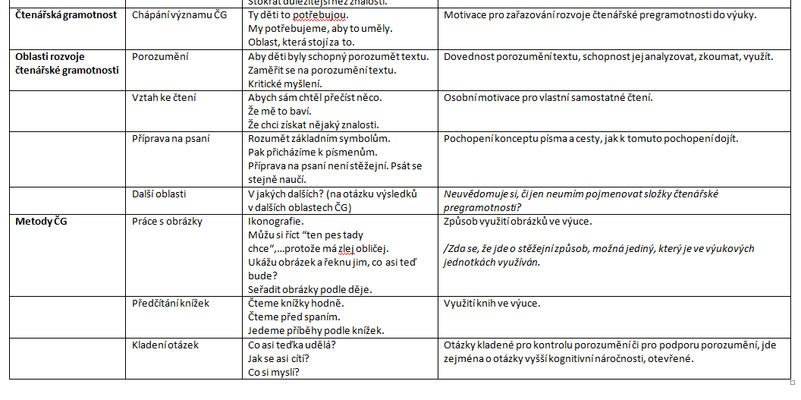
Příklad analýzy rozhovoru
Rozhovor ze dne 25.5.2018, délka 17:57
Respondent: R1, muž, kategorie začínající učitel

Slide 11
Příklad analýzy rozhovoru - koncepty
Profesní zkušenost
Délka praxe
Působiště
Vstup do praxe
Pracovní podmínky
Spokojenost v MŠ
Pozitivní klima školy
Situace na třídě
Vedení školy
Osobní cíle při práce učitele
Spokojenost s volbou povolání
Uspokojení z předávání náhledu na svět
Snaha připravit dětem hezké dětství
Potřeba naučit
Rozhodnutí připravit na život ve společnosti
Čtenářská gramotnost
Chápání významu
Oblasti rozvíjené v rámci ČG
Porozumění textu
Vztah ke čtení
Příprava na psaní
Využívané metody
Práce s obrázky
Předčítání knížek
Kladení otázek
Čtenářské strategie intuitivně
Frekvence aktivit týdně
Výsledky práce
Porozumění textu u dětí
Další dovednosti
Podmínky v životě dětí

Slide 12
Příklad analýzy rozhovoru - koncepty
Vzdělání v oblasti ČG
Studium VŠ nedostatečné
Semináře žádné
Samostudium žádné
RVP PV vnímáno jako nedostatečné
Sebehodnocení vlastní práce
Intuitivní přístup
Nejistota
Teoretický základ nevnímán jako důležitý
Potřeba přesných informací
Vztah ke čtení
Čtenář
Negativní vliv školy na formování čtenářství

Slide 13
Závěry z rozhovoru
Vzhledem k výzkumným otázkám po prvním rozhovoru můžeme říct, že R1 patří k učitelům, kteří se snaží záměrně rozvíjet porozumění předčítanému textu, a to pomocí obrázků a kladených otázek. Při plánování práce postupuje intuitivně, nesystematicky, nestanovuje si dílčí cíle. Vzdělávací nabídka v oblasti čtenářské pregramotnosti pokrývá pouze malou část dané oblasti.

Slide 14
Závěry z rozhovoru
Jakým způsobem rozvíjejí učitelé porozumění předčítanému textu u předškolních dětí?
Metody
Rozvíjené oblasti
Osobnostní vlivy
Cíle při práci s dětmi
Vzdělání v oblasti čtenářské pregramotnosti
Chápání významu problematiky
Vlastní vztah ke čtení

Slide 15
Zobecnění
Není překvapením, že volba metod i vzdělávacích oblastí je ovlivněna osobnostním založením učitele – mírou jeho vzdělání v dané oblasti, osobními preferencemi, postoji k učitelské profesi i osobními zkušenostmi.
Bude zajímavé sledovat míru shody a rozdílů mezi jednotlivými respondenty – jak se liší jejich přístup v závislosti na jejich osobnostních charakteristikách.
Otázkou zůstává, zda se výuka změní poté, co učitel získá informace o vzdělávací oblasti, do jaké míry způsob aplikace nových metod do výuky závisí právě na dalších osobnostních rysech a osobních zkušenostech.

Slide 16
Problémy, na které jsem narazila
Nezkušenost s kladením otázek, některé byly uzavřené, nedařilo se mi respondenta více „rozmluvit“.
Samotný rozhovor nestačí, důležitá bude jeho kombinace s pozorováním výuky.
Jeden respondent je nedostatečný pro formulaci nějakých nových závěrů, navíc rozhovory se budou muset opakovat, aby se ukázalo, jakým způsobem učitelé dokážou pracovat se čtenářskými strategiemi a došlo tak k naplnění cíle práce.

